Slide 1
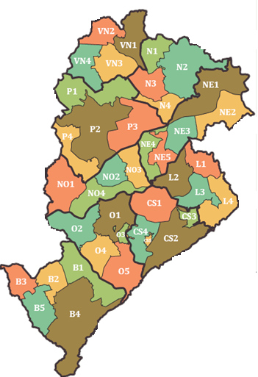
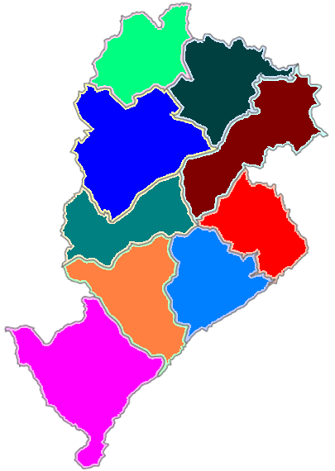
VENDA
NOVA
NORTE
Reorganização da cidade em 40 Territórios de Gestão Compartilhada
Territórios organizados de acordo com as características socioeconômicas, acessos viários, IPTU, entre outros
Georreferenciamento das informações por território
NORDESTE
PAMPULHA
LESTE
NOROESTE
CENTRO
SUL
OESTE
BARREIRO

Slide 2
Planejamento Participativo Regionalizado - PPR
Processo de escuta à comunidade em relação às demandas para melhoria da qualidade de vida de seu território.
A – Etapa Regional
Sensibilização e apresentação do PPR
B – Territorial
Formulando propostas para os 40 Territórios de Gestão Compartilhada
C– Etapa Regional
Diálogos com o Prefeito
D – Etapa Regional
Avaliação das propostas e retorno
CICLOS
Jun a set/ 11
Jul a set/ 11
Ago a nov/ 11
Mar a jun/ 12

Slide 3
Planejamento Participativo Regionalizado - PPR
Resultados:
214 oficinas públicas e reuniões realizadas (2011/2012)
9.068 participações
40 Grupos de Trabalho Territorial – GTTs foram constituídos, total de 621 representantes dos territórios
2.500 propostas recebidas:
Obras de infraestrutura, mobilidade, serviços e informação
Gestão compartilhada, com destaque para ampliar o acesso à informação.

Slide 4
2 Programas, sendo 1 Sustentador
Orçamento Participativo e
Gestão Compartilhada

Slide 5
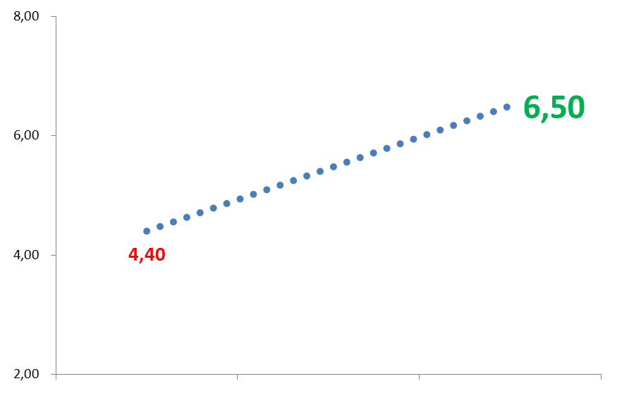
Percentual de participações da sociedade na gestão da cidade (em % pop. acima de 16 anos)
Indicadores
2012
2016
Fonte: SMAGC/PBH

Slide 6
Orçamento Participativo
Situação geral dos empreendimentos do OP
* Dados de 2013 contabilizados até setembro
Total: 1.518

Slide 7
Orçamento Participativo
Situação dos empreendimentos do OP por ano de rodada
Ano de rodada | Total de aprovados | Concluído | Em andamento | % de conclusão
1994 a 1998 | 594 | 594 |  | 100
1999/2000 | 126 | 125 | 1 | 99,2
2001/2002 | 134 | 130 | 4 | 97
2003/2004 | 114 | 107 | 7 | 93,9
2005/2006 | 117 | 94 | 23 | 80,3
2006 | 9 | 9 |  | 100
2007/2008 | 98 | 65 | 33 | 66,3
2008 | 1 |  | 1 | 0
2009/2010 | 109 | 22 | 87 | 20,2
2011 | 9 |  | 9 | 0
2011/2012 | 102 | 6 | 96 | 6,9
2013/2014 | 105 |  | 105 | 0
Total | 1518 | 1152 | 366 | 76
* Dados de 2013 contabilizados até setembro

Slide 8
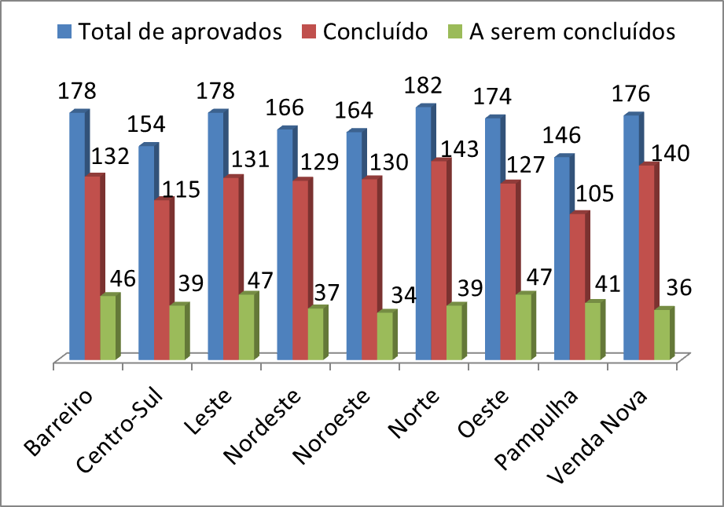
Orçamento Participativo
Situação dos empreendimentos do OP por Regional
* Dados de 2013 contabilizados até setembro

Slide 9
Orçamento Participativo
Fase dos empreendimentos a serem concluídos
Fase do empreendimento | Nº | %
Aguardando licitação de projeto/PGE/PRU | 42 | 11,48
Em licitação de projeto | 76 | 20,77
Aguardando O S de projeto | 18 | 4,92
Em elaboração de projeto | 63 | 17,21
Em elaboração de PGE | 5 | 1,37
Aguardando licitação de obra | 29 | 7,92
Em licitação de obra | 14 | 3,83
Aguardando O S/ início de obra | 24 | 6,56
Empreendimento em execução (projeto executivo/obra)* | 82 | 22,40
Empreendimento paralisado | 11 | 3,01
Aguardando início de obra | 2 | 0,55
Total | 366 | 100
Obs: 79 emp. estão em execução de obra e 1 em elaboração de projeto executivo
* Dados de 2013 contabilizados até setembro

Slide 10
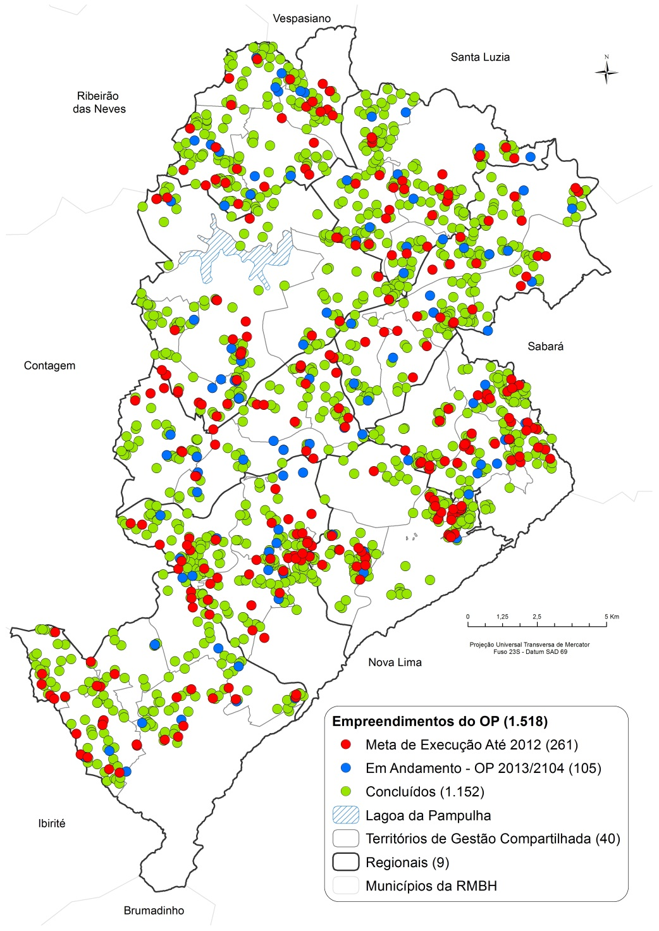
Principais Metas/Resultados Previstos
Empreendimentos aprovados nos OPs Regional e Digital até 2011, concluídos até dez/2016, totalizando 284 empreendimentos
* 23 empreendimentos concluídos até agosto de2013

Slide 11
Principais Metas/Resultados Previstos
Orçamento Participativo Digital realizados em 2013 e 2015
Orçamento Participativo Regional realizado em 2014 e 2016
“Orçamento Participativo da Criança e Adolescente” realizado a partir de 2014
Programa “A Prefeitura Mais Perto de Você” realizado anualmente
Programa “Fiscal da Cidade” implantado até 2014

Slide 12
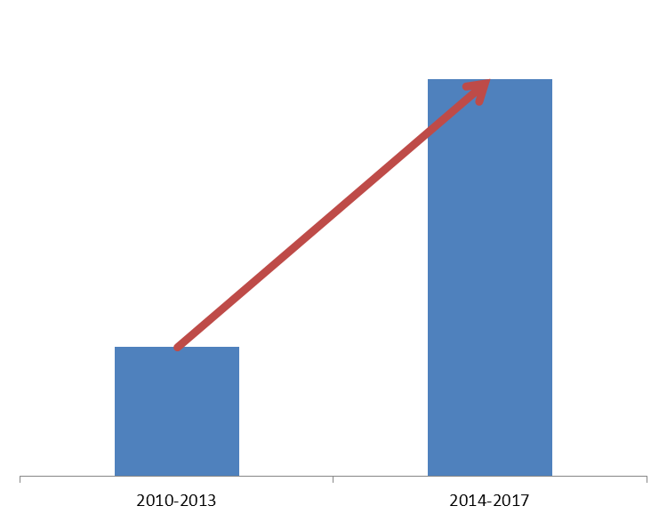
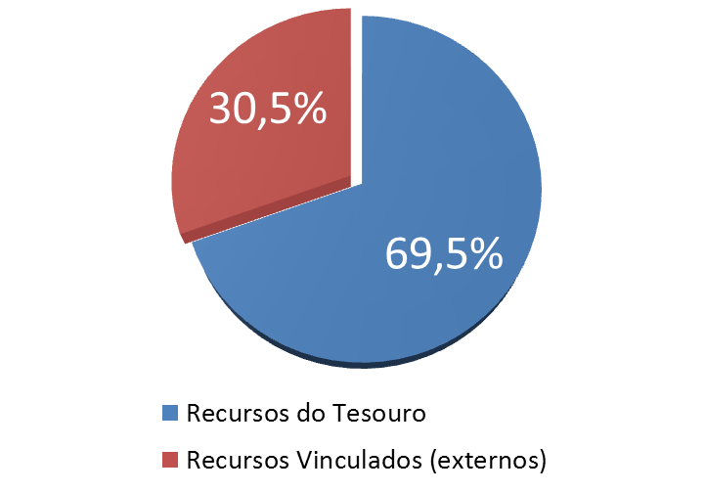
Valores Previstos (R$) PPAG 2014 – 2017
Na Função Orçamento Participativo
662 M
36%
485 M
Recursos Próprios PBH
Repasses e Empréstimos
2010 - 2013 2014 - 2017

Slide 13
Valores Previstos (R$) PPAG 2014 – 2017
Na Função Orçamento Participativo
PROGRAMAS | 2014 | 2015 | 2016 | 2017 | TOTAL
Atenção Primária à Saúde (APS) | 989.451 | 18.758.625 | 70.000 | 70.000 | 19.888.076
Gestão e Regionalização da Saúde | 37.944.190 | 17.692.972 | 1.513.398 | 50.000 | 57.200.560
Expansão da Educação Infantil | 4.640.300 | 1.820.000 | 1.710.000 | 1.300.000 | 9.470.300
Expansão da Escola Integrada | 35.010.648 | 17.900.000 | 10.400.000 | 3.800.000 | 67.110.648
Gestão do Sistema Viário Municipal | 72.073.354 | 45.515.000 | 25.810.000 | 9.620.000 | 153.018.354
Geração e Qualificação Habitacional em Áreas de Interesse Social | 15.443.302 | 443.302 | 443.302 | 443.302 | 16.773.208

Slide 14
Valores Previstos (R$) PPAG 2014 – 2017
Na Função Orçamento Participativo
PROGRAMAS | 2014 | 2015 | 2016 | 2017 | TOTAL
Vila Viva | 79.392.889 | 71.070.292 | 58.674.317 | 38.851.053 | 247.988.551
Saneamento e Tratamento de Fundos de Vale | 854.173 | 780.000 | 510.000 | 10.000 | 2.154.173
Planejamento e Estruturação Urbana | 1.000.000 | 5.000.000 | 500.000 | 100.000 | 6.600.000
Parques e Áreas Verdes | 8.542.397 | 3.905.000 | 2.545.000 | 1.475.000 | 16.467.397
Gestão Ambiental | 15.750.000 | 6.000.000 | 2.000.000 | 1.000.000 | 24.750.000

Slide 15
Valores Previstos (R$) PPAG 2014 – 2017
Na Função Orçamento Participativo
PROGRAMAS | 2014 | 2015 | 2016 | 2017 | TOTAL
BH Cidadania e o SUAS - Sistema Único de Assistência Social | 11.741.550 | 4.210.000 | 2.640.000 | 1.080.000 | 19.671.550
Programa de Atendimento ao Idoso | 346.721 | 230.000 | 150.000 | 50.000 | 776.721
Promoção do Esporte e do Lazer | 10.359.969 | 6.600.000 | 2.200.000 | 850.000 | 20.009.969
Rede BH Cultural | 185.740 | 110.000 | 110.000 | 110.000 | 515.740

Slide 16
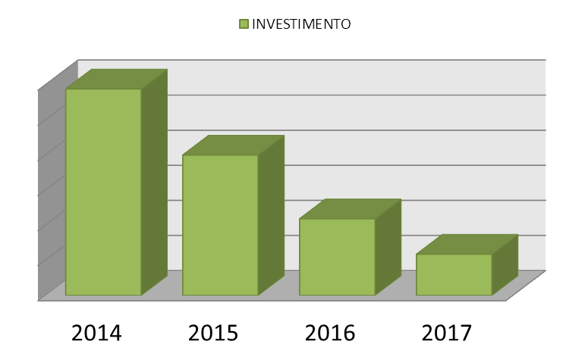
Valores Previstos (R$) PPAG 2014 – 2017
Na Função Orçamento Participativo
 | 2014 | 2015 | 2016 | 2017
INVESTIMENTO | 294.274.684,00 | 200.035.191,00 | 109.276.017,00 | 58.809.355,00

Slide 17
Valores Previstos (R$) PPAG 2014 – 2017
Na Área de Resultado
PROGRAMAS | 2014 | 2015 | 2016 | 2017 | TOTAL
Articulação de Políticas | 12.341.659 | 18.030.305 | 15.247.031 | 16.379.412 | 61.998.407
Orçamento Participativo e Gestão Compartilhada | 2.614.508 | 5.731.430 | 6.776.876 | 12.769.470 | 27.892.284

Slide 18
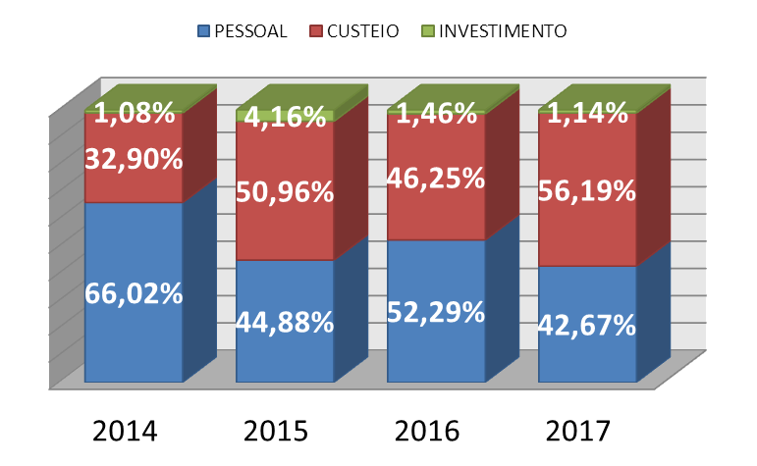
Valores Previstos (R$) PPAG 2014 – 2017
Na Área de Resultado
 | 2014 | 2015 | 2016 | 2017
PESSOAL | 9.874.000 | 10.663.920 | 11.517.034 | 12.438.397
CUSTEIO | 4.920.047 | 12.108.538 | 10.185.086 | 16.379.639
INVESTIMENTO | 162.120 | 989.277 | 321.787 | 330.846

